Slide 1
Дотримання академічної доброчесності у закладі вищої освіти
Для студентів 1-го курсу
Освітнього рівня “магістр”,

Slide 2
Використані джерела
Впровадження академічної доброчесності у закладах вищої освіти https://youtu.be/NLd4vH6sC9Y
Розвиток культури академічної доброчесності при підготовці бакалаврів в Україні
https://youtu.be/2v7dsPQq9c0
Академічна доброчесність у НДУ https://sites.google.com/view/center-ndu/%D1%80%D0%B5%D0%B7%D1%83%D0%BB%D1%8C%D1%82%D0%B0%D1%82%D0%B8-%D0%BE%D0%BF%D0%B8%D1%82%D1%83%D0%B2%D0%B0%D0%BD%D1%8C

Slide 3
Я сподіваюсь, що завжди матиму достатньо твердості і доброчесності, щоб відстояти те, що я вважаю найбажанішим зі всіх звань – репутацію чесної людини
Дж. Вашингтон

Slide 4
План
Визначення поняття «Академічна доброчесність».
Фундаментальні цінності академічної доброчесності.
Основні чинники, які визначають мотивацію студентів до академічного шахрайства шляхом списування.
Заходи академічної доброчесності в Ніжинському державному університеті імені Миколи Гоголя

Slide 5
Академічна доброчесність
– це відданість академічної спільноти, навіть перед лицем труднощів, шести фундаментальним цінностям:
чесності, довірі, справедливості, повазі, відповідальності й мужності

Slide 6
Закон України «Про освіту» (стаття 42)
Академічна доброчесність - це сукупність етичних принципів та визначених законом правил, якими мають керуватися учасники освітнього процесу під час навчання, викладання та провадження наукової (творчої) діяльності з метою забезпечення довіри до результатів навчання та/або наукових (творчих) досягнень.

Slide 7
Складові академічної доброчесності
Довіра
Повага
Мужність (підзвіт-ність)
Академічна доброчесність
Чесність
Відпові-дальність
Справедли-вість

Slide 8
ФУНДАМЕНТАЛЬНІ ЦІННОСТІ АКАДЕМІЧНОЇ ДОБРОЧЕСНОСТІ
Чесність. Академічні спільноти доброчесності просувають пошук істини й знання через інтелектуальну та особисту чесність у процесі навчання, викладання, наукових досліджень і надання сервісів по дорученню адміністрації
Довіра. Академічні спільноти доброчесності стимулюють і покладаються на клімат взаємної довіри. Клімат довіри заохочує і підтримує вільний обмін ідеями, який у свою чергу дає можливість науковим пошукам реалізуватися найповнішою мірою
Справедливість. Академічні спільноти доброчесності встановлюють чіткі й прозорі очікування, стандарти й практики для підтримання справедливості у стосунках між студентами, викладачами та адміністративним персоналом

Slide 9
ФУНДАМЕНТАЛЬНІ ЦІННОСТІ АКАДЕМІЧНОЇ ДОБРОЧЕСНОСТІ
Повага. Академічні спільноти доброчесності цінують інтерактивну, кооперативну та партисипативну природу навчання і пізнання. Вони шанують та вважають за належне розмаїття думок та ідей
Відповідальність. Академічні спільноти доброчесності покладаються на принципи особистої відповідальності, що підсилюється готовністю окремих осіб і груп подавати приклад відповідальної поведінки. Підтримують взаємно узгоджені стандарти, а також вживають належних заходів у випадку їхнього недотримання
Мужність. Для розбудови й підтримання академічних спільнот доброчесності потрібно більше, ніж просто вірити в фундаментальні цінності. Трансформація цінностей від розмов про них до відповідних дій, їхнє відстоювання в умовах тиску

Slide 10
Академічна нечесність
- фабрикація даних (fabrication) – передбачає штучне створення вигаданих даних чи фактів на підтримку положень, які пропонуються автором у науковій праці;
- фальсифікація даних (falsification) – полягає у свідомій зміні чи модифікації вже наявних даних для підтвердження тих чи інших наукових висновків дослідника; - хабарництво в академічній сфері (bribery)
– незаконне вимагання від певної особи матеріальних чи грошових цінностей в обмін на академічну вигоду (наприклад, хабар за іспит чи письмову роботу);

Slide 11
Академічна нечесність
- академічний саботаж (sabotage) – вчинення дослідником таких дій, які дають йому можливість отримати нелегітимну академічну вигоду, чи зменшити таку для інших членів академічної групи чи спільноти (наприклад, шляхом затягування процесу рецензування роботи автора для використання результатів у власних цілях, знищення певних даних відносно інших дослідників-конкурентів);

Slide 12
Академічна нечесність
- професорська нечесність (professorial misconduct) – зловживання окремими представниками професорсько-викладацького складу своїми службовими обов’язками з метою примусу і тиску на колег чи студентів (Siaputra & Santosa 2016);

Slide 13
Академічна нечесність
- академічне шахрайство (cheating) – така поведінка студентів, коли в ході виконання навчальних завдань вони використовують в корисливих цілях недозволені матеріали, інформацію чи інші допоміжні засоби (Pavela 1978); найпоширенішою формою академічного шахрайства є списування, зокрема за посередництвом шпаргалок, через заглядання у роботу сусіда під час іспиту, колективну співпрацю між студентами заради отримання спільної для всіх вигоди, вчинення дій, направлених на попереднє та незаконне ознайомлення зі змістом екзаменаційних білетів тощо (Klein et al. 2007);

Slide 14
Академічна нечесність
плагіат (plagiarism) – академічна поведінка, яка характеризується такими п’ятьма кумулятивними ознаками (Fishman 2009, с. 5): “коли певна особа (1) використовує слова, ідеї чи результати праці, (2) що належать іншому визначеному джерелу чи людині (3) без вказування посилання на джерело, з якого вона була запозичена (4) у ситуації, в якій правомірно очікується вказування авторства оригіналу (5) з метою отримати певну користь, пошану, вигоду, які не обов’язково мають бути грошового характеру

Slide 15
Плагіат
Плагіат – оприлюднення (опублікування), повністю або частково, чужого твору під іменем особи, яка не є автором цього твору (ст. 50 Закону України «Про авторське право і суміжні права»); привласнення авторства на чужий твір або на чуже відкриття, винахід чи раціоналізаторську пропозицію, а також використання у своїх працях чужого твору без посилання на автора https://uk.wikipedia.org/wiki/Плагіат

Slide 18
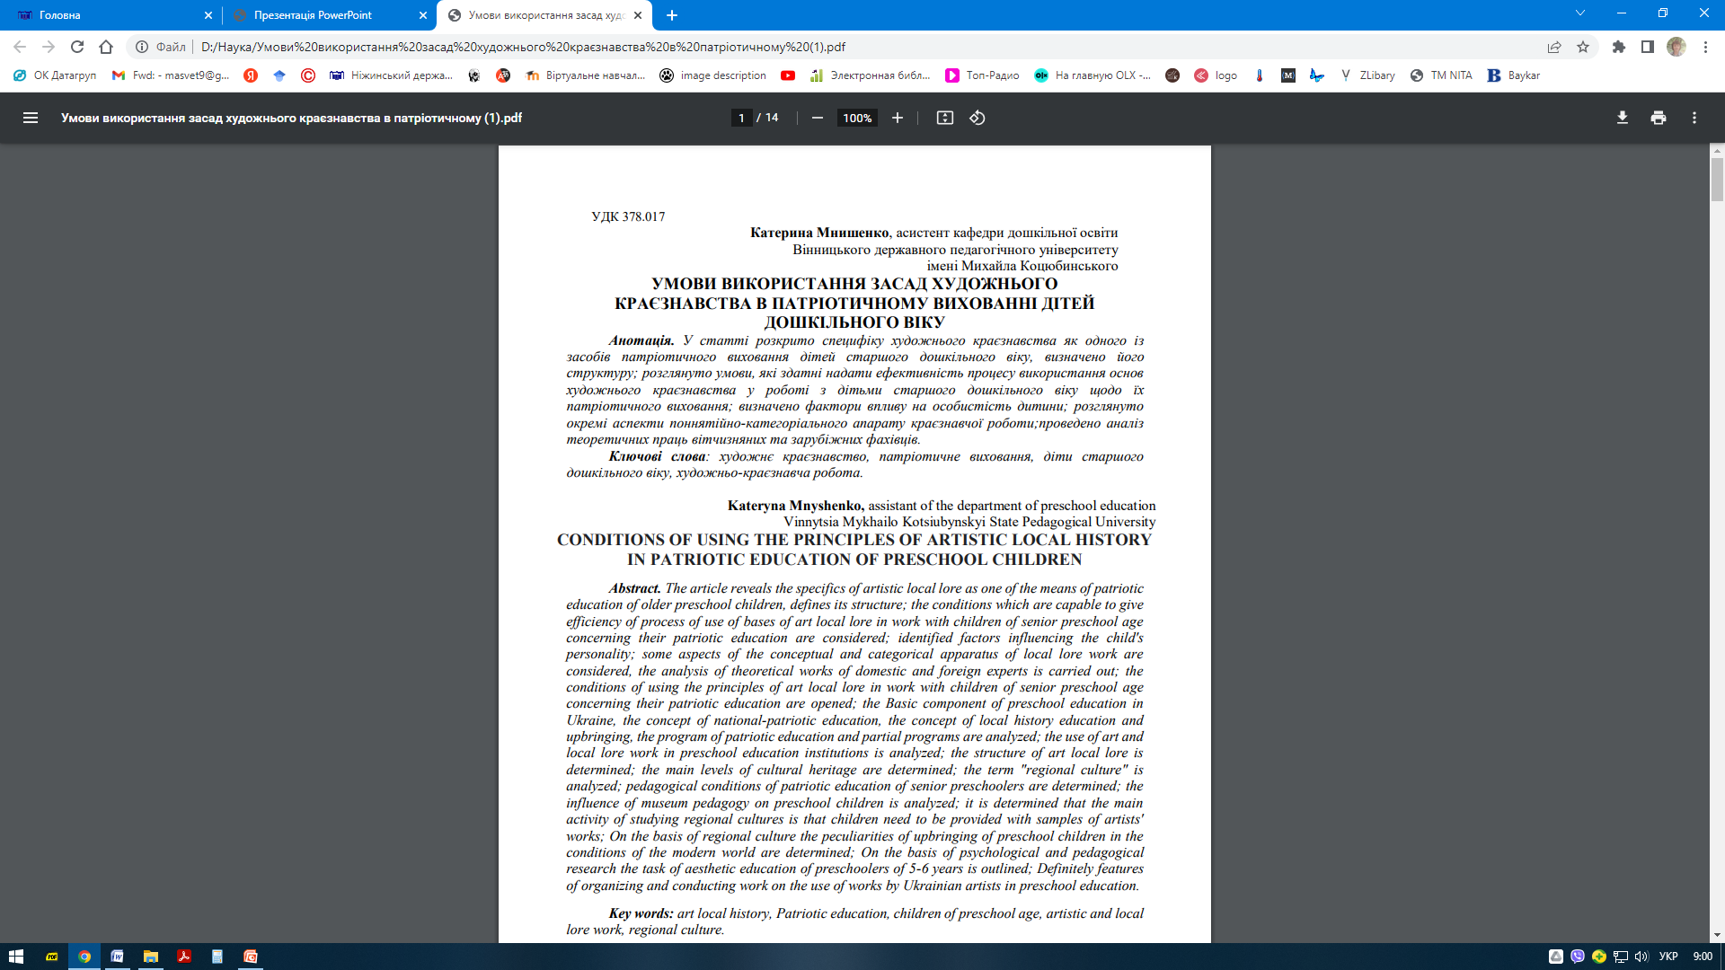

Slide 20
Поняття академічної доброчесності
АКАДЕМІЧНА ДОБРОЧЕСНІСТЬ
 кодекс честі навчального закладу
 антикорупційні заходи
 етичні норми академічного середовища
 високий рівень внутрішньої культури та свідомості
 повага до наукового дослідження
 боротьба з плагіатом

Slide 21
Основні чинники, які визначають мотивацію студентів до академічного шахрайства.
Велика кількість письмових робіт протягом вивчення різних навчальних дисциплін;
Відсутність розуміння необхідності й мети написання таких робіт;
Звичка так виконувати роботи, яка йде від навчання у школі;
Нейтральне ставлення викладачів до плагіату;
Низький рівень професіоналізму викладача, який не пояснює логіку самостійного написання наукової роботи

Slide 22
КОДЕКС ЧЕСТІ (АКАДЕМІЧНА СИСТЕМА ЧЕСТІ)
Набір правил та положень, етичних принципів, за якими повинна жити академічна спільнота. Відповідно до цих ідей визначається припустима та неприпустима поведінка в академічному середовищі

Slide 23
Академічна доброчесність у НДУ імені Миколи Гоголя
Інструментом для виявлення запозичень є програмно-технічні засоби (сервіси) з перевірки наукових, науково-методичних, дипломних та навчальних робіт. Для підвищення об’єктивності перевірки унікальності роботи та виявлення плагіату може застосовуватися дві програми пошуку.
Відповідальні за впровадження та виконання:
науково-педагогічні працівники (дотримання політики академічної доброчесності),
завідувачі кафедр (організація внутрішнього моніторингу академічної доброчесності),
навчально-методичний відділ (забезпечення перевірки «антиплагіат»).
проректор з наукової роботи та міжнародних зв’язків (загальне керівництвом процесом дотримання політики академічної доброчесності).
Відповідальність науково-педагогічних, наукових та інших працівників Університету за академічний плагіат визначається їхніми посадовими інструкціями та Правилами внутрішнього розпорядку Університету.

Slide 24
Академічна доброчесність у НДУ імені Миколи Гоголя
https://sites.google.com/view/center-ndu/%D1%80%D0%B5%D0%B7%D1%83%D0%BB%D1%8C%D1%82%D0%B0%D1%82%D0%B8-%D0%BE%D0%BF%D0%B8%D1%82%D1%83%D0%B2%D0%B0%D0%BD%D1%8C

Slide 25
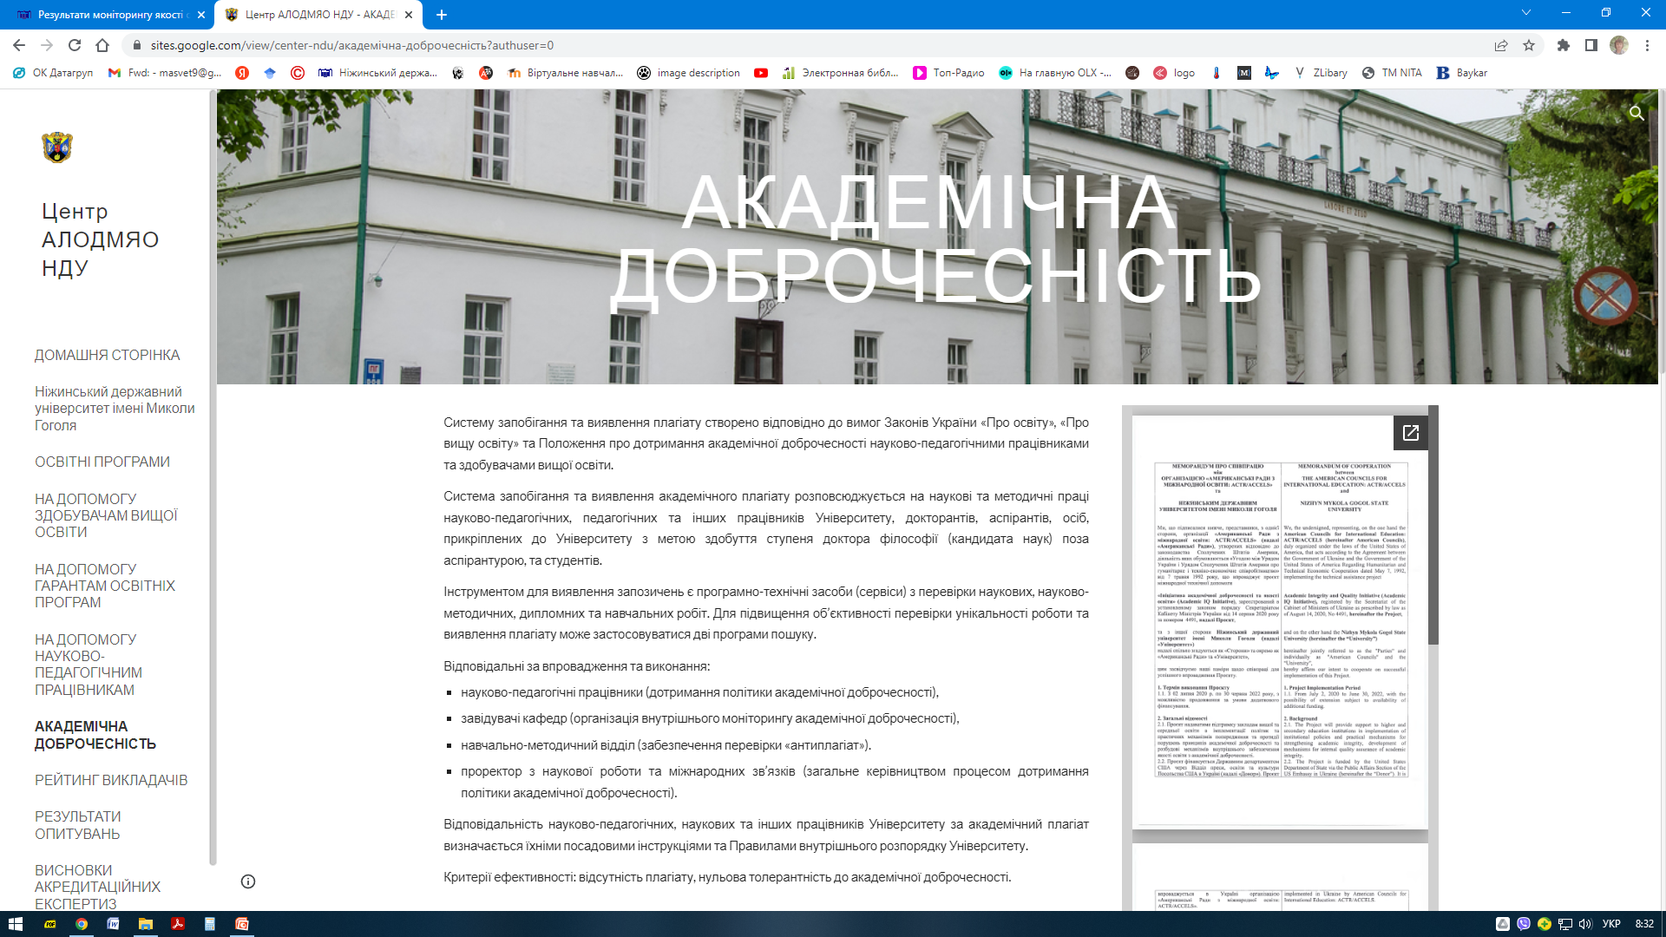
Академічна доброчесність у НДУ імені Миколи Гоголя

Slide 26
Академічна доброчесність у НДУ імені Миколи Гоголя
Advego Plagiatus – одна з кращих і найшвидших програм для перевірки будь-яких текстів на унікальність. Для перевірки тексту його необхідно скопіювати у вікно з програмою і натиснути кнопку перевірки. Сайти, де знайшлися такі ж матеріали тексту, будуть відображатися в нижньому вікні програми.
Etxt Antiplagiat – аналог Advego Plagiatus. Перевірка тексту триває довше і перевіряється він більш ретельніше. Відсоток унікальності тексту нижче, ніж у багатьох інших сервісах. Користуватися програмою просто: спочатку потрібно скопіювати текст у вікно, потім натиснути кнопку перевірки. Протягом декількох секунд програма надасть результат.
Plagiarisma – платформа, що дозволяє перевіряти тексти та виявляти збіги в Google і Yahoo! Вона є безкоштовною, має онлайн-версію або ж може бути завантажена та встановлена на комп’ютер

Slide 27
Академічна доброчесність у НДУ імені Миколи Гоголя
РЕЗУЛЬТАТИ УЧАСТІ НІЖИНСЬКОГО ДЕРЖАВНОГО УНІВЕРСИТЕТУ У ПРОЄКТІ “ІНІЦІАТИВА АКАДЕМІЧНОЇ ДОБРОЧЕСНОСТІ ТА ЯКОСТІ”
2022
https://docs.google.com/document/u/0/?authuser=0&usp=docs_web

Slide 28
Узагальнення висновків на основі опрацьованих даних політик академічної доброчесності в НДУ імені Миколи Гоголя (уривок)
Культура академічної доброчесності передбачає подання відгуку на всі роботи здобувачів, що має бути відображено у відповідних нормативних актах ЗВО та повсякденній практиці.
Будь-яка оцінка роботи здобувачів має ґрунтуватися на системі оцінювання, яка є публічною та прозорою і зафіксованою у силабусі.
Варто продовжити практику підвищення кваліфікації НПП щодо роботи із платформами виявлення плагіату.

Slide 29
Дякую за увагу!

